Slide 1
Nasze Nadleśnictwo
Jeśli jesteś osobą ciekawą i lubisz poszerzać swoją wiedzę, a zwierzęta i ochrona lasów Cię interesują… to dobrze trafiłeś! Zapraszamy do naszego świata.

Slide 2
HISTORIA NADLEŚNICTWA
-Lasy, nadleśnictwo? Przecież to nudne! Co one chcą przekazać…?
-Nie zniechęcaj się tak szybko! Obiecujemy, że będzie wesoło.
Nadleśnictwo Drawno powstało w wyniku połączenia w 1972r. byłych Nadleśnictw Drawno i Kiełpino oraz przyłączenia w 1973r. części Nadleśnictwa Krępa Krajeńska.

Slide 3
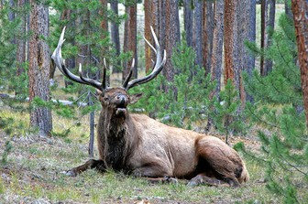
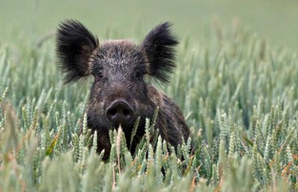
Zwierzęta
Jak wiadomo, Nadleśnictwo Drawno jest słynne
nie tylko z Drawieńskiego Parku Narodowego,
ale również z wielu gatunków zwierząt,
które żyją na jego obszarze.
Najsłynniejszymi żyjącymi na tym terenie gatunkami są:
-wydry -wilki
-dziki -sarny i jelenie
-żmije -drapieżne ptaki np. jastrzębie
-lisy -zające
Wybierając się na spacer do lasu można się na nie natknąć.
Uważaj dziewczynko, uważaj chłopaku, bo dziki zbiorą się do ataku!

Slide 4
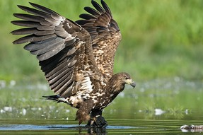
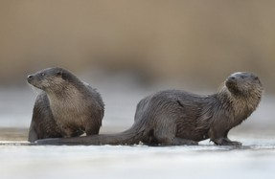
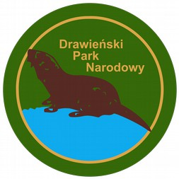
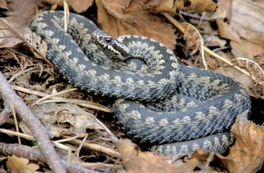
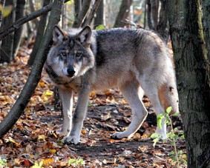
Zwierzęta
Chodzi wilczek koło drogi,
Cichuteńko stawia nogi,
Cichuteńko się zakrada,
Nic nikomu nie powiada.
Pan jeleń ogromny, na swym karku, woził przyjaciół z parku.
Aż tu nagle, wprost do nosa,
wpadła mu znienacka osa.

Slide 5
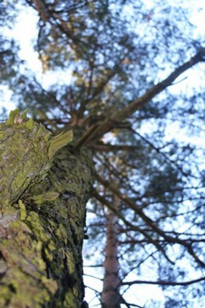
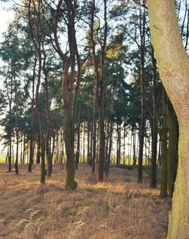
Drawieński Park Narodowy
Położenie Drawieńskiego Parku Narodowego:
-Długość geograficzna od 15°45' do 16°45' E
-Szerokość geograficzna od 53°00' do 53°15' N
Fizyczno geograficzna regionalizacja Polski w układzie J. Kondrackiego:
-Mezoregion: Równina Drawska
-Makroregion: Pojezierze Południowopomorskie
-Podprowincja: Pojezierza Południowobałtyckie
-Prowincja: Niż Środkowoeuropejski
Położenie w stosunku do centrów miejskich:
Centrum obszaru Drawieńskiego Parku Narodowego leży w linii prostej:
-około 101 km od Szczecina
-około 61 km od Gorzowa
-około 97 km od Poznania
-około 230 km od Wrocławia
-około 280 km od Łodzi
-około 235 km od Gdańska
-około 360 km od Warszawy

Slide 6
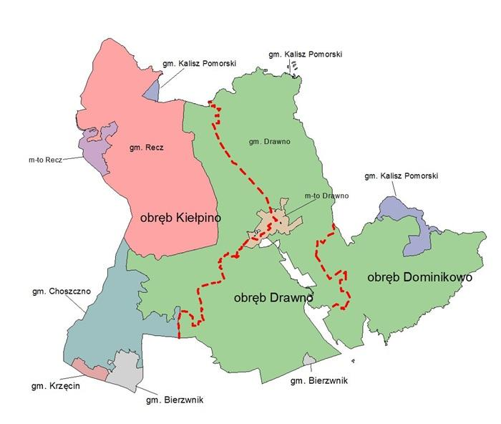
Mapa Drawieńskiego Parku Narodowego

Slide 7
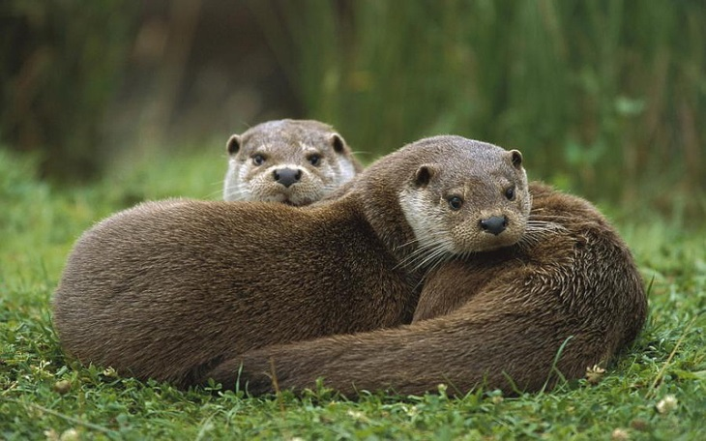
Zagrożenia i Ochrona lasów w Nadleśnictwie Drawno
Nad rzeczką, opodal krzaczka,
mieszkała kaczka – sprzątaczka.
Z pomocą małej zmioteczki
sprzątała ciągle brzeg rzeczki.
Raz, dla przykładu – proszę ja pana -
wymiotła tuzin korków od szampana!
Gdzieś koło środy lub piątku
zbierała puszki w ramach porządków.
A w poniedziałek kupiła sznurek
i pakowała makulaturę.
Zagrożenia:
W przypadku Nadleśnictwa Drawno
lasy narażone są na ujemne oddziaływanie
kilku czynników, które mają pochodzenie:
- biotyczne (zwierzyna płowa, grzyby, owady) - abiotyczne
- antropogeniczne
Ochrona:
-utrzymywanie wysokiej higieny pracy
-grodzenie drzew
-stosowanie repelentów przeciw zgryzaniu
-utrzymywanie populacji jeleni na odpowiednim poziomie

Slide 8
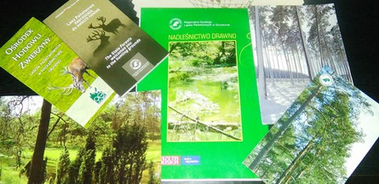
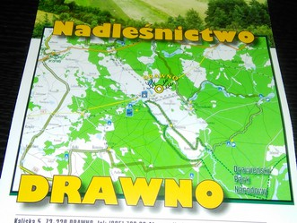
Promowanie Ochrony Lasów i inne ciekawostki
Odwiedzając Nadleśnictwo Drawno, można dostać wiele ciekawych gazetek i ulotek, promujących ochronę lasów, przestawiających zamieszkujące tam zwierzęta oraz wiele ciekawych informacji, które warto poznać.

Slide 9
Wilki z Drawieńskiego Parku Narodowego

Slide 10
Dziękuje za uwagę
Źródła:
http://www.drawno.szczecin.lasy.gov.pl/
http://dpn.pl/
https://pl.wikipedia.org/wiki/Drawie%C5%84ski_Park_Narodowy
http://www.parkinarodowe.edu.pl/pn/n_n_drawienski_pn.htm
http://www.eko-sanok.pl/2/eko-wiersze
-gazetki
-ulotki
-książki
:*„Drawieński Park Narodowy” P. Pawlaczyk, J. Kujawa-Pawlaczyk,
*„Parki narodowe. Polska Zachodnia. Przewodnik kieszonkowy” Pascal,
*„Choszczno Drawieński Park Narodowy mapa 1:100 000 WzKart”
-zdjęcia wykonane przez autorki pracy (slajd: 8,5,2)
-informacje otrzymane z Drawieńskiego Parku Narodowego oraz Nadleśnictwa Drawno
Dźwięk:
https://www.youtube.com/watch?v=19Czl58l7iU
https://www.youtube.com/watch?v=RTpCO_GaTiM
Film:
https://www.youtube.com/watch?v=1gfd6WyiFsM
Wykonały:
Natalia Zaczkiewicz
Nikolina Mizielińska
Wiktoria Talaga
Zespół Szkół Nr.2 im. Noblistów Polskich w Choszcznie
Klasa I TOŚ. (Technikum Ochrony Środowiska)
Kategoria: Szkoły Ponadgimnazjalne

